Slide 1
Por Amor a Dios
Apague su Celular

Slide 2
Antes de Iniciar!
Hebreos 12:7 Si soportáis la disciplina, Dios os trata como a hijos; porque ¿qué hijo es aquel a quien el padre no disciplina?
http://aquiconfelipetorres.jimdo.com

Slide 3
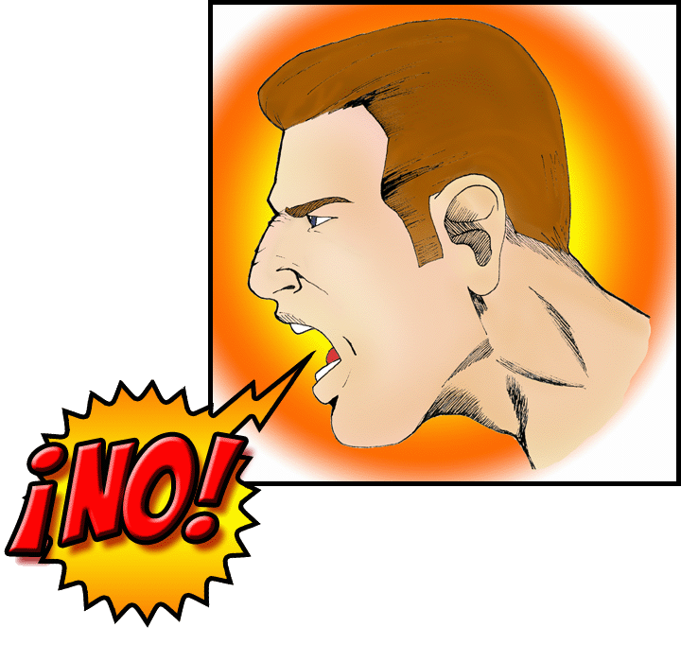
“Historias de Rebeldía”
Lucas 10:3 “Id; he aquí yo os envío como corderos en medio de lobos”.
http://aquiconfelipetorres.jimdo.com

Slide 4
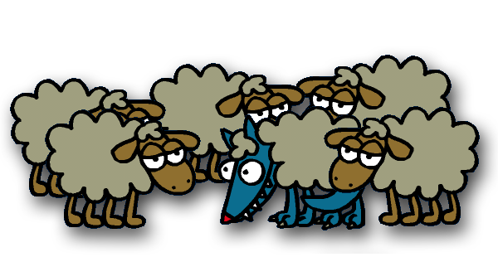
1 Corintios 11:17-19
1Co 11:17 Pero al anunciaros esto que sigue, no os alabo; porque no os congregáis para lo mejor, sino para lo peor.
1Co 11:18 Pues en primer lugar, cuando os reunís como iglesia, oigo que hay entre vosotros divisiones; y en parte lo creo.
1Co 11:19 Porque es preciso que entre vosotros haya disensiones, para que se hagan manifiestos entre vosotros los que son aprobados.
Manifiestos los que son aprobados
No nos congregamos para lo mejor sino para lo peor
http://aquiconfelipetorres.jimdo.com

Slide 5
Proverbios 6:19
Pr 6:16 Seis cosas aborrece Jehová, Y aun siete abomina su alma:
Pr 6:17 Los ojos altivos, la lengua mentirosa, Las manos derramadoras de sangre inocente,
Pr 6:18 El corazón que maquina pensamientos inicuos, Los pies presurosos para correr al mal,
Pr 6:19 El testigo falso que habla mentiras, Y el que siembra discordia entre hermanos. Amonestación contra el adulterio
http://aquiconfelipetorres.jimdo.com

Slide 6
Gálatas 5:19-20
Gálatas 5:19 Y manifiestas son las obras de la carne, que son: adulterio, fornicación, inmundicia, lascivia,
Gálatas 5:20 idolatría, hechicerías, enemistades, pleitos, celos, iras, contiendas, disensiones, herejías,
Romanos 2:8 pero ira y enojo a los que son contenciosos y no obedecen a la verdad, sino que obedecen a la injusticia;
Romanos 2:9 tribulación y angustia sobre todo ser humano que hace lo malo, el judío primeramente y también el griego,
http://aquiconfelipetorres.jimdo.com
Notes:
Las Facciones y sectas clasificadas como obras de la carne, sabemos que Dios condena la División, que las enemistades que se originan en la iglesia tienden a ser obras que afligen el cuerpo del Señor.

Slide 7
Santiago 3:13,18
Stg 3:13 ¿Quién es sabio y entendido entre vosotros? Muestre por la buena conducta sus obras en sabia mansedumbre.
Stg 3:18 Y el fruto de justicia se siembra en paz para aquellos que hacen la paz.
http://aquiconfelipetorres.jimdo.com

Slide 8
2 Pedro 2:1-2
2P 2:1 Pero hubo también falsos profetas entre el pueblo, como habrá entre vosotros falsos maestros, que introducirán encubiertamente herejías destructoras, y aun negarán al Señor que los rescató, atrayendo sobre sí mismos destrucción repentina.
2P 2:2 Y muchos seguirán sus disoluciones, por causa de los cuales el camino de la verdad será blasfemado,
Aquellos que dejan de hacer la voluntad de Dios, para hacer la Voluntad de Satanás, terminan siguiendo a lideres que son hijos del Diablo, o al Diablo mismo
http://aquiconfelipetorres.jimdo.com

Slide 9
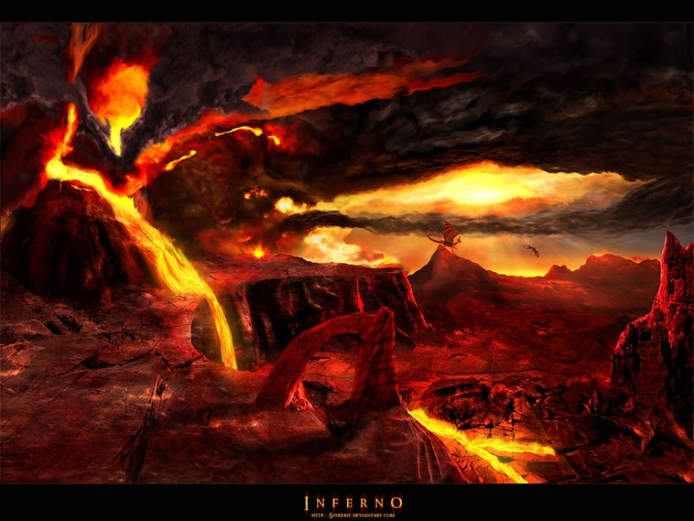
Sodoma y Gomorra
Génesis 19:24 Entonces Jehová hizo llover sobre Sodoma y sobre Gomorra azufre y fuego de parte de Jehová desde los cielos;
Génesis 19:25 y destruyó las ciudades, y toda aquella llanura, con todos los moradores de aquellas ciudades, y el fruto de la tierra.
Génesis 18:20 Entonces Jehová le dijo: Por cuanto el clamor contra Sodoma y Gomorra se aumenta más y más, y el pecado de ellos se ha agravado en extremo,
Génesis 19:13 porque vamos a destruir este lugar, por cuanto el clamor contra ellos ha subido de punto delante de Jehová; por tanto, Jehová nos ha enviado para destruirlo.
http://aquiconfelipetorres.jimdo.com

Slide 10
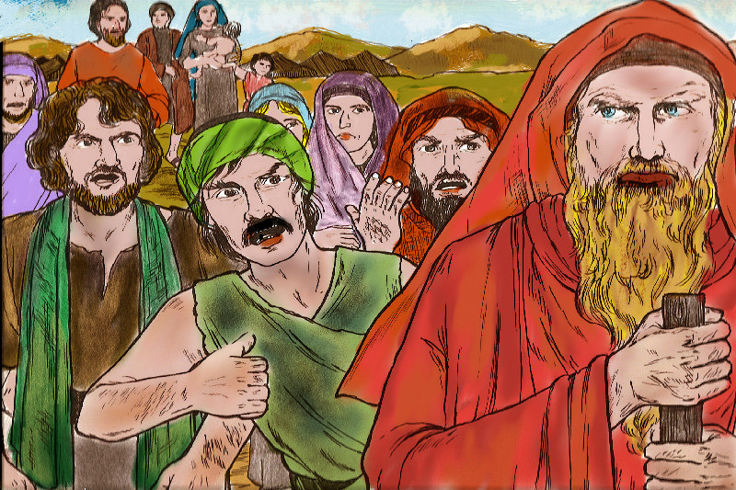
Israel – Murmura
Ex 15:24 Entonces el pueblo murmuró contra Moisés, y dijo: ¿Qué hemos de beber?
Ex 14:11 Y dijeron a Moisés: ¿No había sepulcros en Egipto, que nos has sacado para que muramos en el desierto? ¿Por qué has hecho así con nosotros, que nos has sacado de Egipto?
Ex 14:12 ¿No es esto lo que te hablamos en Egipto, diciendo: Déjanos servir a los egipcios? Porque mejor nos fuera servir a los egipcios, que morir nosotros en el desierto.
http://aquiconfelipetorres.jimdo.com

Slide 11
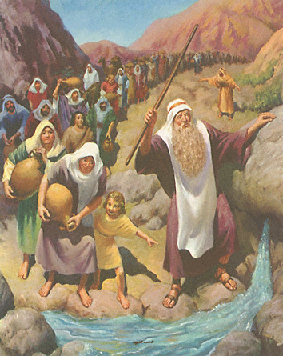
Israel – Pueblo Rebelde
Éxodo 7,8,9 – grandes muestras del poder de Dios, los libra con grandes milagros, con gran poder los saca de Egipto.
Ex 15:25 Y Moisés clamó a Jehová, y Jehová le mostró un árbol; y lo echó en las aguas, y las aguas se endulzaron. Allí les dio estatutos y ordenanzas, y allí los probó;
Ex 15:26 y dijo: Si oyeres atentamente la voz de Jehová tu Dios, e hicieres lo recto delante de sus ojos, y dieres oído a sus mandamientos, y guardares todos sus estatutos, ninguna enfermedad de las que envié a los egipcios te enviaré a ti; porque yo soy Jehová tu sanador.
http://aquiconfelipetorres.jimdo.com

Slide 12
Israel – Murmura 2
Ante Cualquier situación difícil el pueblo siempre murmuraba contra Moisés.
Hoy en día sucede lo mismo en su Iglesia
2Jn 1:9 Cualquiera que se extravía, y no persevera en la doctrina de Cristo, no tiene a Dios; el que persevera en la doctrina de Cristo, ése sí tiene al Padre y al Hijo.
2Jn 1:10 Si alguno viene a vosotros, y no trae esta doctrina, no lo recibáis en casa, ni le digáis: ¡Bienvenido!
2Jn 1:11 Porque el que le dice: ¡Bienvenido! participa en sus malas obras.
Ex 16:2 Y toda la congregación de los hijos de Israel murmuró contra Moisés y Aarón en el desierto;
Ex 16:3 y les decían los hijos de Israel: Ojalá hubiéramos muerto por mano de Jehová en la tierra de Egipto, cuando nos sentábamos a las ollas de carne, cuando comíamos pan hasta saciarnos; pues nos habéis sacado a este desierto para matar de hambre a toda esta multitud.
http://aquiconfelipetorres.jimdo.com

Slide 13
Tito 3:10-11
Tito 3:10 Al hombre que cause divisiones, después de una y otra amonestación deséchalo,
Tito 3:11 sabiendo que el tal se ha pervertido, y peca y está condenado por su propio juicio.
Debemos amonestar a los que tal hacen.
Si aquel que cusa división no se arrepiente, debemos desecharlo.
http://aquiconfelipetorres.jimdo.com

Slide 14
Lucas 11:17
Lucas 11:17 Mas él, conociendo los pensamientos de ellos, les dijo: Todo reino dividido contra sí mismo, es asolado; y una casa dividida contra sí misma, cae.
http://aquiconfelipetorres.jimdo.com

Slide 15
Hebreos 12:28-29
Hebreos 12:28 Así que, recibiendo nosotros un reino inconmovible, tengamos gratitud, y mediante ella sirvamos a Dios agradándole con temor y reverencia;
Hebreos 12:29 porque nuestro Dios es fuego consumidor.
Si recibimos un reino inconmovible, debemos preservarlo así, en caso de no lograrlo, dejamos de serlo y en los tales tenemos pecado
http://aquiconfelipetorres.jimdo.com

Slide 16
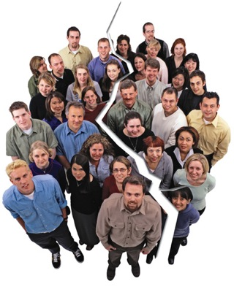
¿Como Evitar la División?”
http://aquiconfelipetorres.jimdo.com

Slide 17
Tito 2:7 – Tito 1:9-10
Tit 2:7 presentándote tú en todo como ejemplo de buenas obras; en la enseñanza mostrando integridad, seriedad,
Tit 2:8 palabra sana e irreprochable, de modo que el adversario se avergüence, y no tenga nada malo que decir de vosotros.
Tit 1:9 retenedor de la palabra fiel tal como ha sido enseñada, para que también pueda exhortar con sana enseñanza y convencer a los que contradicen.
Tit 1:10 Porque hay aún muchos contumaces, habladores de vanidades y engañadores, mayormente los de la circuncisión,
http://aquiconfelipetorres.jimdo.com

Slide 18
Tito 3:9-11 – 2Timoteo 2:14-18
Tit 3:9 Pero evita las cuestiones necias, y genealogías, y contenciones, y discusiones acerca de la ley; porque son vanas y sin provecho.
Tit 3:10 Al hombre que cause divisiones, después de una y otra amonestación deséchalo,
Tit 3:11 sabiendo que el tal se ha pervertido, y peca y está condenado por su propio juicio.
2Ti 2:14 Recuérdales esto, exhortándoles delante del Señor a que no contiendan sobre palabras, lo cual para nada aprovecha, sino que es para perdición de los oyentes.
2Ti 2:15 Procura con diligencia presentarte a Dios aprobado, como obrero que no tiene de qué avergonzarse, que usa bien la palabra de verdad.
2Ti 2:16 Mas evita profanas y vanas palabrerías, porque conducirán más y más a la impiedad.
2Ti 2:17 Y su palabra carcomerá como gangrena; de los cuales son Himeneo y Fileto,
2Ti 2:18 que se desviaron de la verdad, diciendo que la resurrección ya se efectuó, y trastornan la fe de algunos.
http://aquiconfelipetorres.jimdo.com

Slide 19
Preguntas!
¿Que piensa Dios de la Discordia?
¿Cómo se clasifica la discordia?
¿Cómo deben ser tratados los que causan división?
http://aquiconfelipetorres.jimdo.com

Slide 20
Hay dos finales!
Apocalipsis 21:3
Apocalipsis 20:15
http://aquiconfelipetorres.jimdo.com

